Slide 1

Gestão de Processos
Professor: Itair Pereira
Alunos: GTI-III MATUTINO

Slide 2
O Diagrama de Ishikawa
Diagrama de Causa e Efeito

Slide 3
Introdução:
O Diagrama de Ishikawa, é uma ferramenta gráfica utilizada pela Administração para o gerenciamento e o Controle da Qualidade em diversos processos, e também é conhecido como "Diagrama de Causa e Efeito", "Diagrama Espinha-de-peixe" ou "Diagrama 6M".

Slide 4
Introdução:
O Diagrama foi originalmente proposto pelo engenheiro químico Kaoru Ishikawa, no ano de 1943, e foi aperfeiçoado nos anos seguintes.
Na sua estrutura, os problemas são classificados em seis tipos diferentes: método, matéria-prima, mão-de-obra, máquinas, medição e meio ambiente. Esse sistema permite estruturar hierarquicamente as causas potenciais de um determinado problema ou também uma oportunidade de melhoria, assim como seus efeitos sobre a qualidade dos produtos.

Slide 5

Ferramentas da Qualidade Detectando Problemas e Buscando Soluções
Diagrama de Ishikawa

Slide 6

Diagrama de Ishikawa
O que é ?
É uma técnica largamente utilizada, que mostra a relação entre um efeito e as possíveis causas que podem estar contribuindo para que ele ocorra.

Slide 7
Diagrama de Ishikawa
Use Para?
Visualizar, em conjunto, as causas principais e secundárias de um problema.
Ampliar a visão das possíveis causas de um problema, enriquecendo a sua análise e a identificação de soluções.
Analisar processos em busca de melhorias.

Slide 8
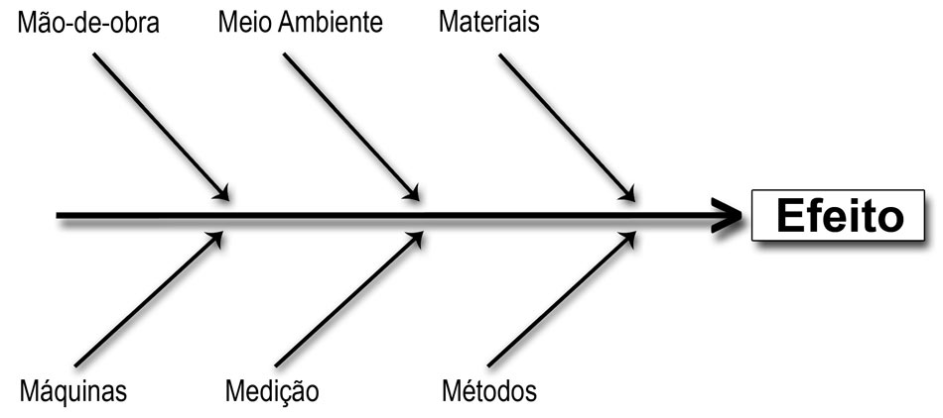
Diagrama de Ishikawa
Como Construir ?
1 - Passo
Estabeleça claramente o problema (efeito) a ser analisado.
Desenhe uma seta horizontal apontando para a direita e escreva o problema no interior de uma divisa localizado na ponta da seta.

Slide 9

Diagrama de Ishikawa
2 - Passo
Faça um brainstorming para identificar o maior número possível de causas que possam estar contribuindo para gerar o problema.

Slide 10
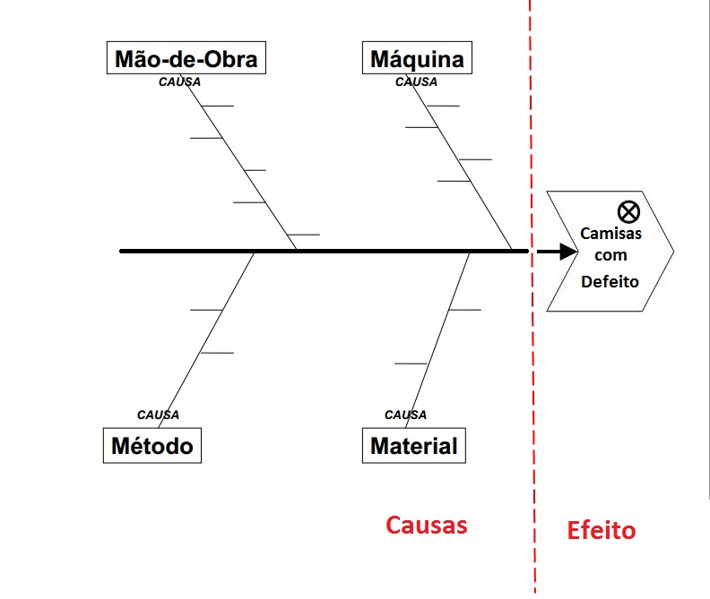
Diagrama de Ishikawa

Slide 11

Diagrama de Ishikawa
3 – Passo
Para melhor compreensão do problema, busque as sub-causas das causas já identificadas.

Slide 12
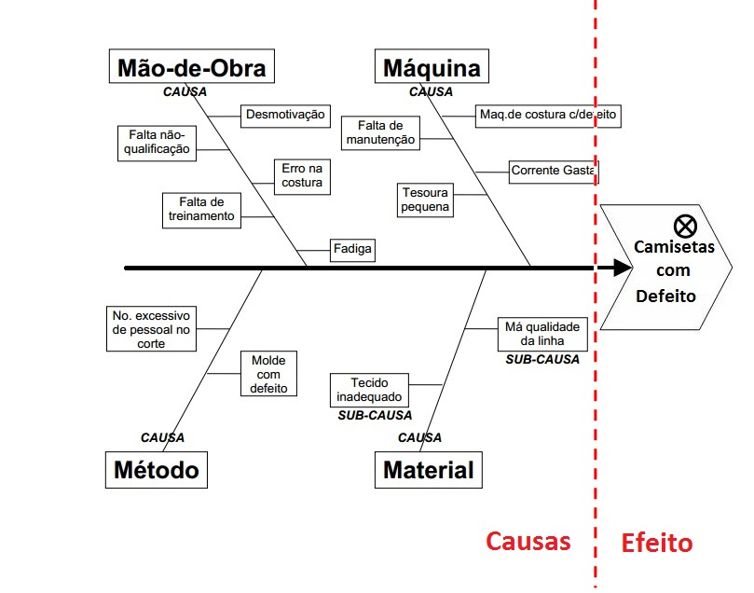
Diagrama de Ishikawa

Slide 13

Por fim, deve-se encontrar os pesos das causas-mãe, os quais também devem ser encontrados através do cálculo da média de suas subcausas de primeira ordem. O esquema abaixo mostra como deve ser realizado o procedimento.

Slide 14
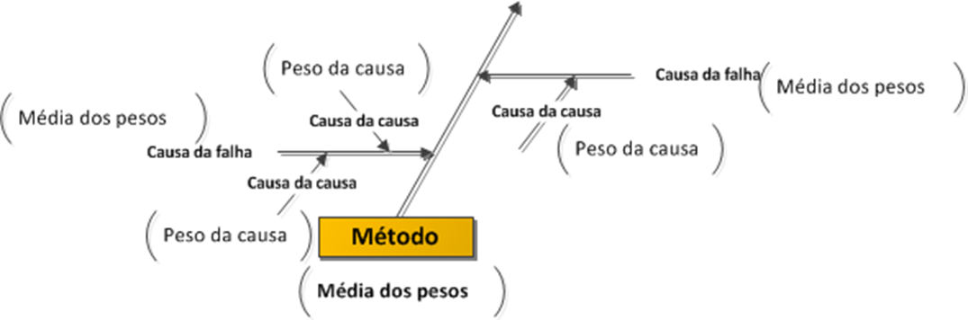

Slide 15

Terminada essa etapa, seu Diagrama de Ishikawa estará concluído e você deverá priorizar a solução dos itens com maiores notas; recomenda-se que, para isso, utilize alguma metodologia de delegação de tarefas, como o 5w2h por exemplo.

Slide 16
O que é o 5W2H?
O 5W2H, basicamente, é um checklist de determinadas atividades que precisam ser desenvolvidas com o máximo de clareza possível por parte dos colaboradores da empresa. Ele funciona como um mapeamento destas atividades, onde ficará estabelecido o que será feito, quem fará o quê, em qual período de tempo, em qual área da empresa e todos os motivos pelos quais esta atividade deve ser feita.

Slide 17
Em um segundo momento, deverá figurar nesta tabela (sim, você fará isto em uma tabela) como será feita esta atividade e quanto custará aos cofres da empresa tal processo.
Esta ferramenta é extremamente útil para as empresas, uma vez que elimina por completo qualquer dúvida que possa surgir sobre um processo ou sua atividade

Slide 18
Diagrama de Ishikawa
Conclusão
O Diagrama de Ishikawa é uma das ferramentas mais eficazes e mais utilizadas nas ações de melhoria e controle de qualidade nas organizações, permitindo agrupar e visualizar as várias causas que estão na origem qualquer problema ou de um resultado que se pretende melhorar.

Slide 19

Visão de Ishikawa
Para Ishikawa, "qualidade é uma revolução da própria filosofia administrativa, exigindo uma mudança de mentalidade de todos os integrantes da organização principalmente da alta cúpula"

Slide 20
Fonte:
http://www.cedet.com.br/index.php?/O-que-e/Gestao-da-Qualidade/diagrama-de-causa-e-efeito.html
http://xa.yimg.com/kq/groups/21817995/1343470751/name/pdp_+diagrama+espinha+de+peixe+em+projetos.pdf
“DCE” material cedido
Gestão da Qualidade (Conceitos e técnicas) Autor: Luiz Cezar Ribeiro Carpi;

